Slide 1
论文进度汇报
宋士增
2018年9月6日

Slide 2
CONTENTS
背景介绍
总体目标
具体步骤
论文数据与方法

Slide 3
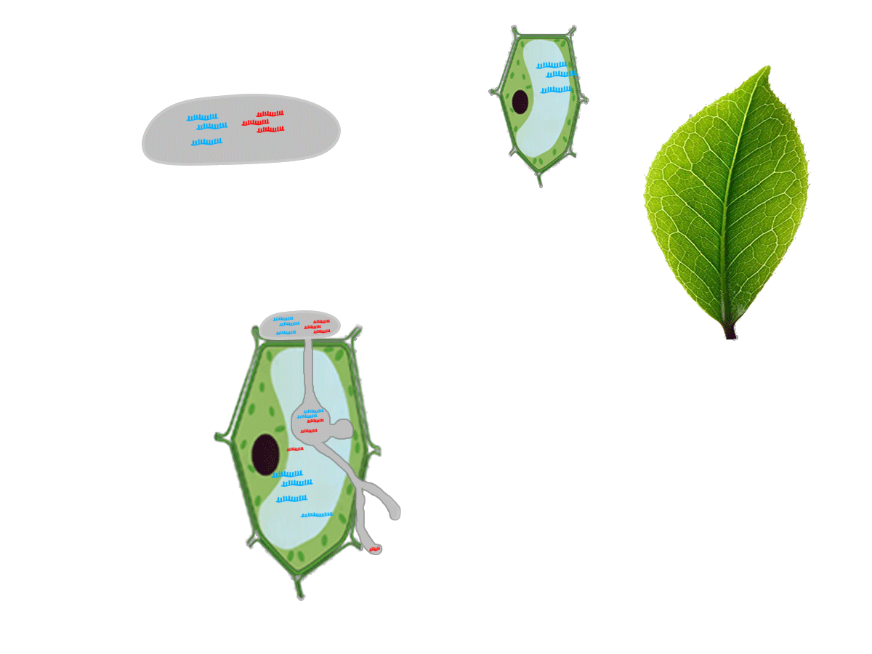
背景
P. infestans
Potato leaves
Pi-sRNA
stu-sRNA
Infection
24hr
48hr
72hr
sRNA
3

Slide 4
总体目标
以生物信息学及统计学为基础，通过对某真菌侵染某植物作用过程的microRNA进行相关统计分析、筛选、挖掘出有可能对特定侵染机制相关的差异表达microRNA，然后进行靶基因预测，进而进行通路富集分析, 得到有价值的数据，从而对具体生物实验的开展产生引导作用。

Slide 5
具体步骤
数据收集：microRNA(真菌、真菌侵染植物混合)和植物mRNA。
数据处理：对真菌以及混合microRNA进行去接头、去低质量、归一化等预处理(sratoolkit、fastQC)，挖掘出差异表达的microRNA。
对挖掘到的真菌microRNA向植物mRNA进行靶基因预测(tapir),得到转录本ID以及对应的基因ID。
将上一步得到的基因ID进行通路富集分析(David)。

Slide 6
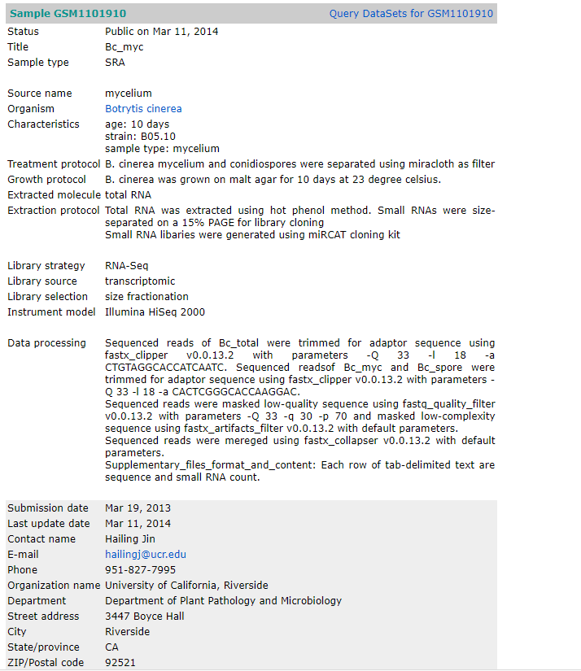
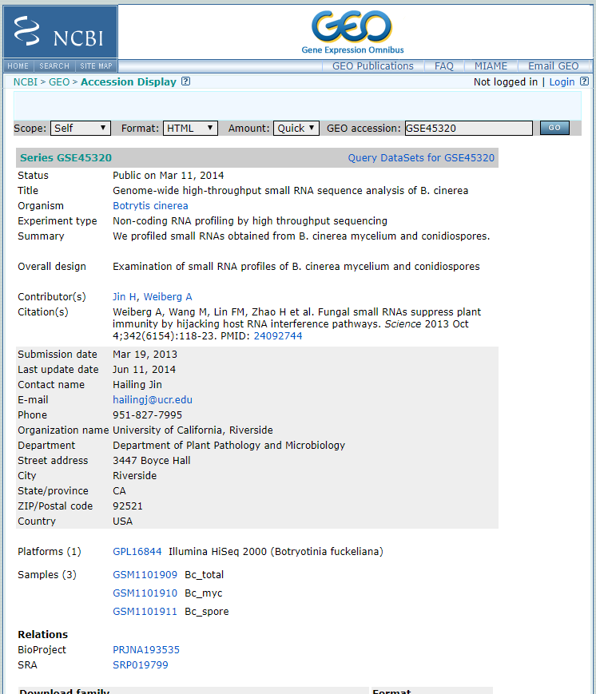
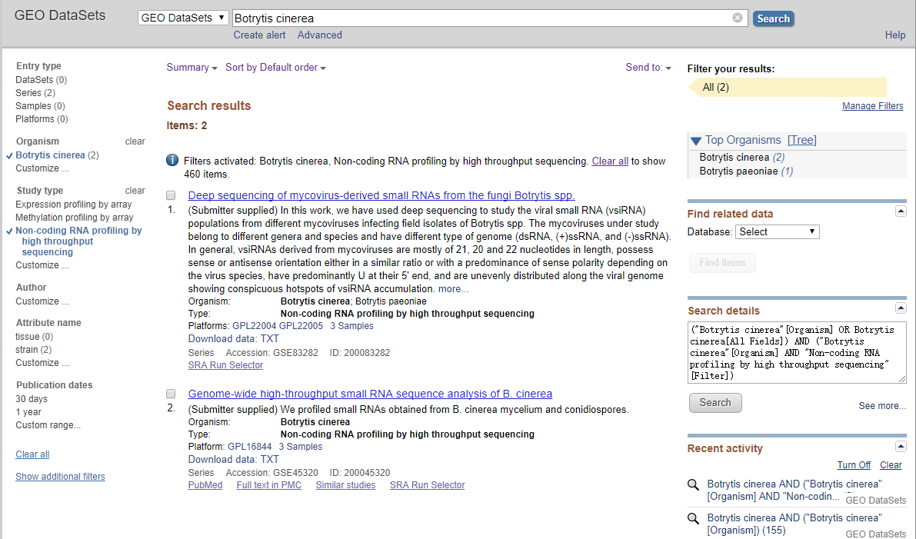
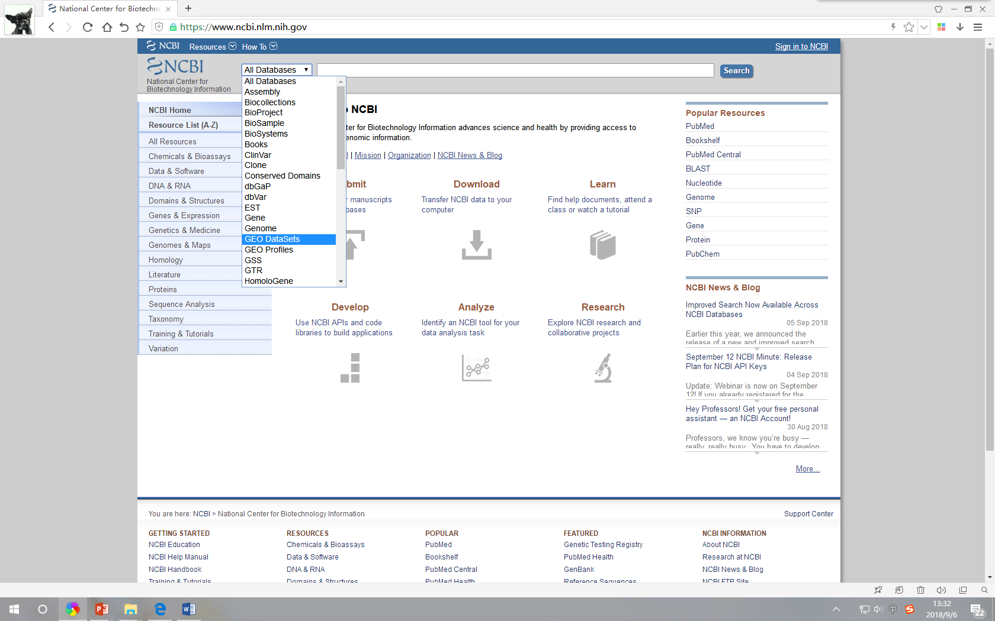
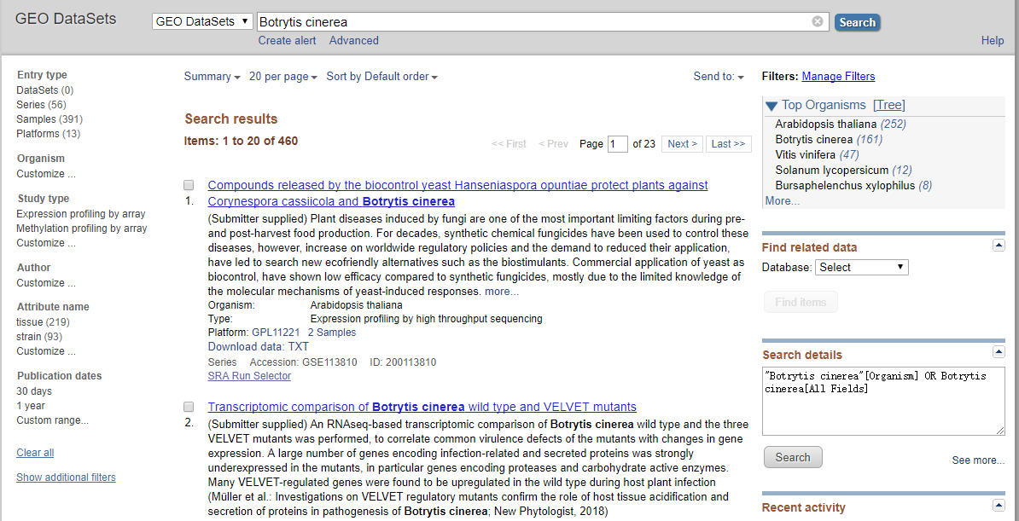
数据来源

Slide 7
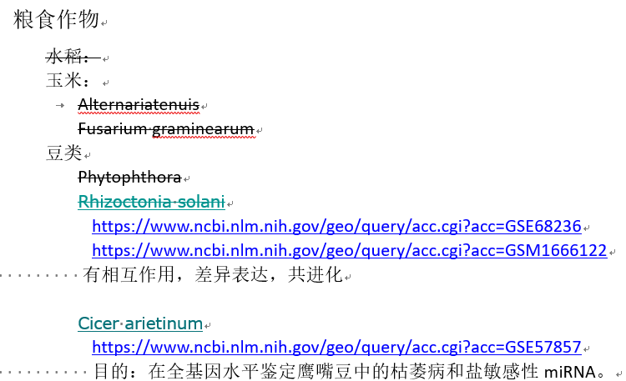
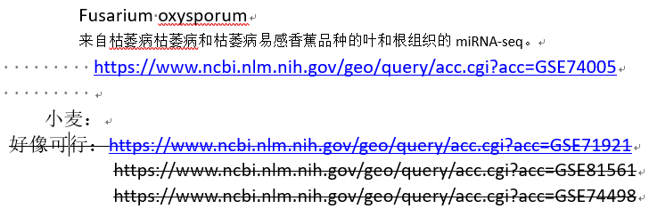
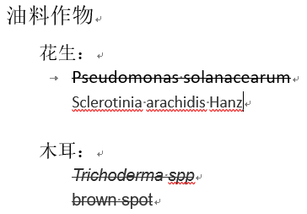
数据收集

Slide 8
Thanks

